Slide 1
Teori dan Analisis Biaya
Toni Prasetiyo, S.E., M.Ak.

Slide 2
Sifat dan Karakter Biaya
Biaya Eksplisit
Pengeluaran aktual perusahaan untuk memperkerjakan tenaga kerja, menyewa atau membeli input yang dibutuhkan dalam produksi. Contoh: upah tenaga kerja, harga sewa modal, perlengkapan, gedung, dan harga pembelian bahan mentah serta setengah jadi.
Biaya Akuntansi
Mengacu pada pengeluaran aktual perusahaan atau biaya eksplisit yang digunakan untuk membeli atau menyewa input. Biaya ini penting untuk laporan keuangan perusahaan dan pajak.

Slide 3
Biaya Ekonomis
biaya-biaya yang benar-benar dibayarkan sesuai dengan aktivitas yang dilakukan.
Biaya Implisit
nilai input yang dimiliki dan digunakan oleh perusahaan dalam aktivitas produksinya sendiri.
Contoh : Pabrik, mesin, dan peralatannya yang mempunyai opportunity cost.
Biaya Alternatif atau Biaya Opportunitas
biaya yang timbul karena mengorbankan kesempatan terentu. Dalam praktek biaya ini tidak pernah dibayarkan . Contoh seorang pemilik perusahaan yang bekerja untuk perusahaannya sendiri.
Contoh : Gaji pemilik perusahaan

Slide 4
Biaya Relevan
Biaya relevan merupakan biaya masa depan yang berbeda pada masing-masing alternatif semua keputusan berhubungan dengan masa depan.
Biaya Inkremental
biaya atau pendapatan tambahan yang diakibatkan dari peningkatan pengeluaran daru suatu sistem dengan satu unit atau lebih.
Biaya Tenggelam (Sunk Costs)
Biaya-biaya yang telah dikeluarkan atau diterima sebelum terjadinya suatu keputusan.

Slide 5
Fungsi Biaya Jangka Pendek
Biaya Total (Total Cost) = TC = f(Q)
Biaya Tetap Total
(Total Fixed Cost) = TFC
Biaya Variabel Total (Total Variable Cost) = TVC = f(Q)
TC = TFC + TVC

Slide 6
Fungsi biaya jangka pendek
dipergunakan dalam kebanyakan keputusan operasional sehari-hari. Jangka pendek berarti periode dimana beberapa masukan dari sebuah perusahaan dianggap bernilai tetap, artinya periode waktu tersebut sedemikian pendek sehingga beberapa masukan tersebut tidak dapat diubah-ubah karena membutuhkan waktu yang lebih panjang untuk mengubah kuantitas masukan tersebut. Dalam jangka pendek tersebut, perencanaan dan pengeluaran modal sebelumnya, serta komitmen-komitmen lainnya membatasi perusahaan untuk mengubah keputusan atas kuantitas masukan. Dalam jangka pendek, ada komponen-komponen biaya yang harus bersifat tetap karena tidak bisa diubah untuk jangka waktu yang relatif pendek tersebut.

Slide 7
Fungsi Biaya Jangka Pendek
Biaya Total Rata-Rata (Average Total Cost) = ATC = TC/Q
Biaya Tetap Rata-Rata (Average Fixed Cost) = AFC = TFC/Q
Biaya Variabel Rata-Rata (Average Variable Cost) = AVC = TVC/Q
ATC = AFC + AVC
Biaya Marjinal (Marginal Cost) = ΔTC/ΔQ = ΔTVC/ΔQ

Slide 8
Fungsi Biaya Jangka Pendek

Slide 9
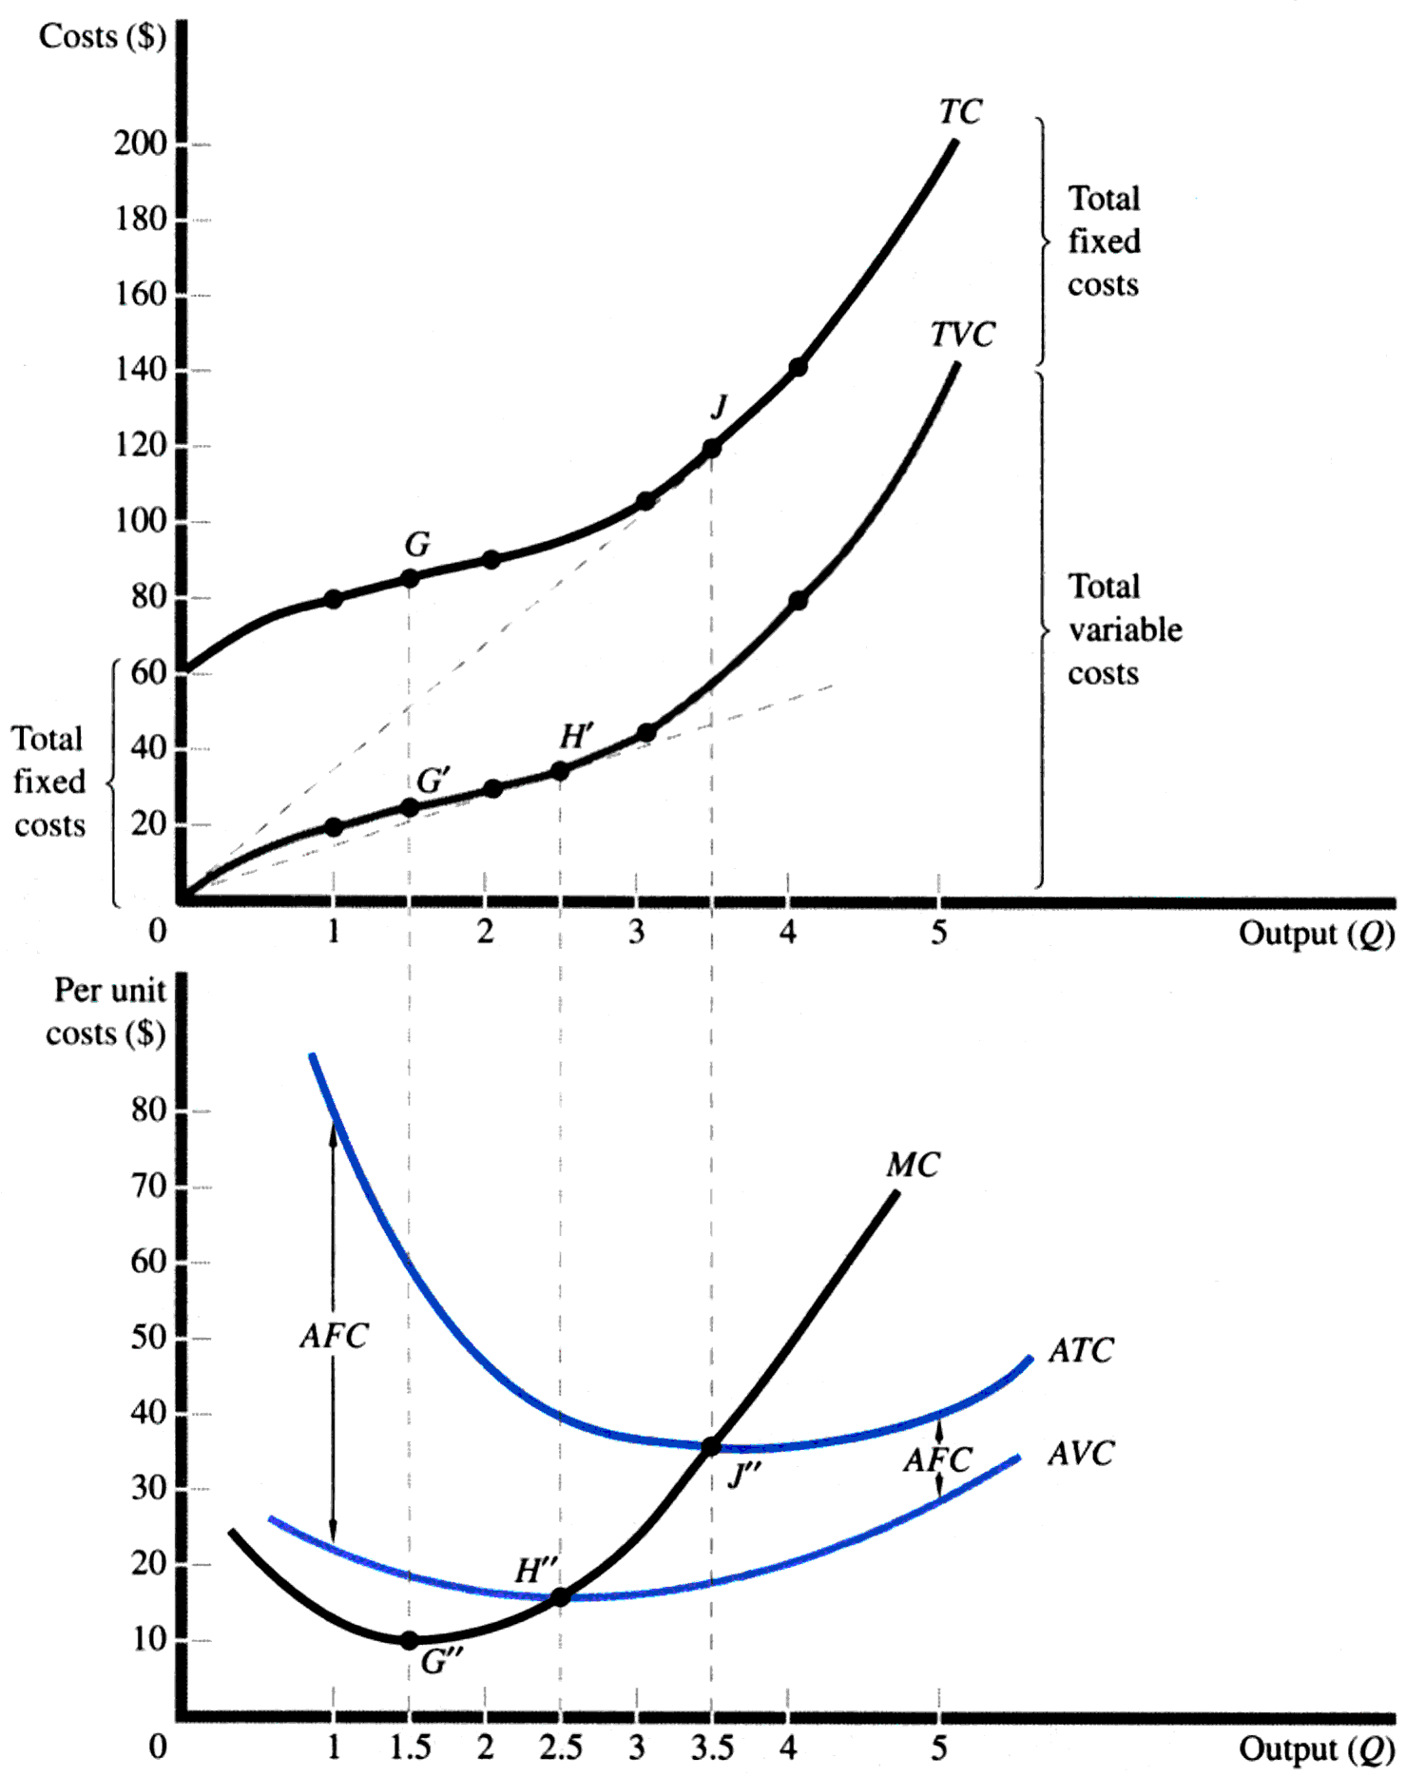
Fungsi Biaya Jangka Pendek

Slide 10
Fungsi Biaya Jangka Pendek
Biaya Variabel Rata-Rata
AVC = TVC/Q = w/AP_{L}
Biaya Marjinal
ΔTC/ΔQ = ΔTVC/ΔQ = w/MP_{L}

Slide 11
kurva biaya jangka panjang
dipergunakan dalam perencanaan jangka panjang. Jangka panjang adalah periode waktu dimana cukup lamanya rentang waktu tersebut memungkinkan perusahaan untuk mengubah (meningkatkan, mengurangi, atau memodifikasi) semua faktor produksi tanpa batasan. Oleh karena itu, dalam jangka panjang, semua biaya bersifat variabel.

Slide 12
kurva Biaya Jangka Panjang
Total Biaya Jangka Panjang (Long-Run Total Cost) = LTC = f(Q)
Biaya total jangka panjang merupakan biaya yang dikeluarkan oleh perusahaan untuk memproduksi produknya dan sifatnya biayanya adalah variabel.

Slide 13
biaya Rata-Rata Jangka Panjang
(Long-Run Average Cost) = LAC = LTC/Q Biaya rata-rata merupakan biaya total jangka panjang dibagi jumlah output yang diproduksi.
Biaya Marjinal Jangka Panjang (Long-Run Marginal Cost) = LMC = ΔLTC/ΔQ
Menunjukkan biaya produksi rata-rata terendah dalam memproduksi setiap titik output.

Slide 14
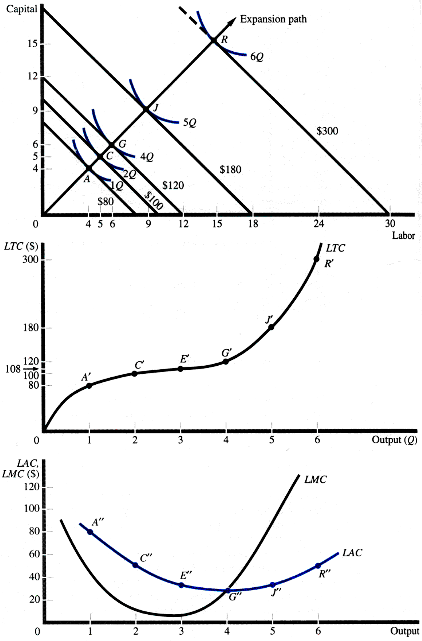
Penurunan Kurva Biaya Jangka Panjang

Slide 15
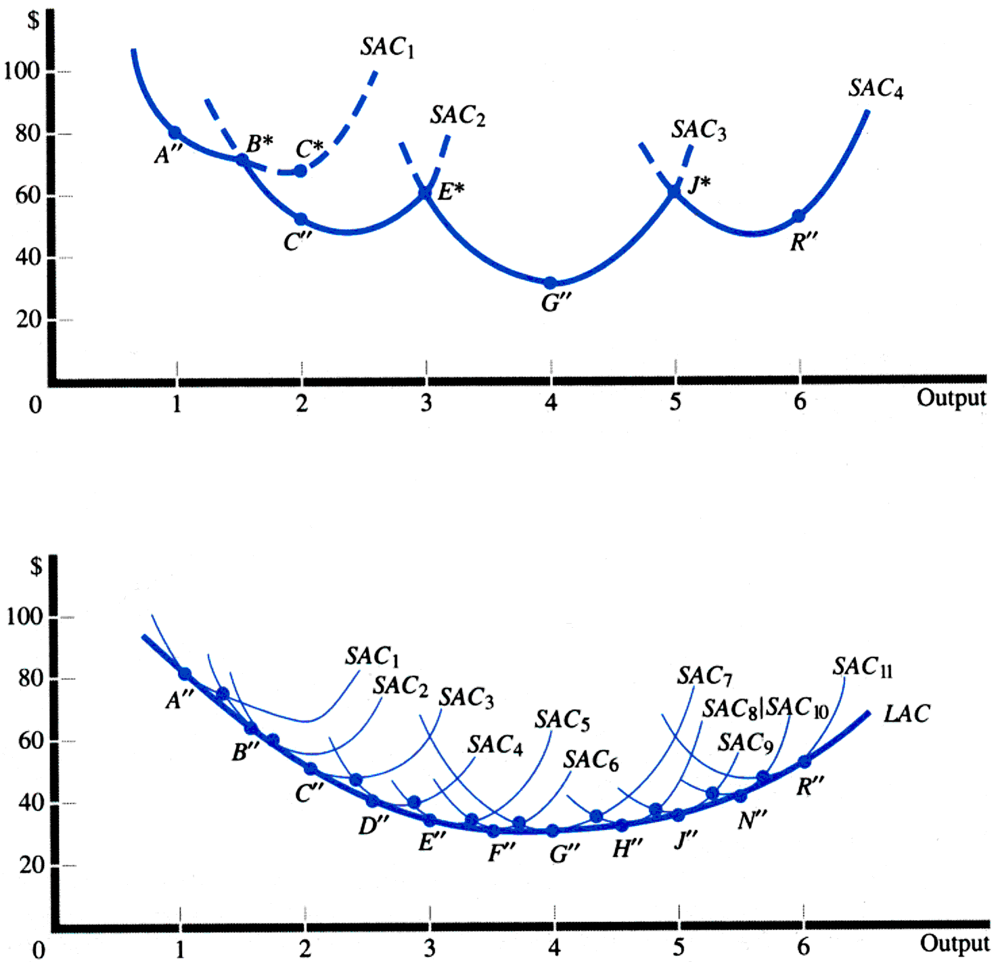
Hubungan Antara Kurva Jangka Panjang dengan Kurva Jangka Pendek

Slide 16
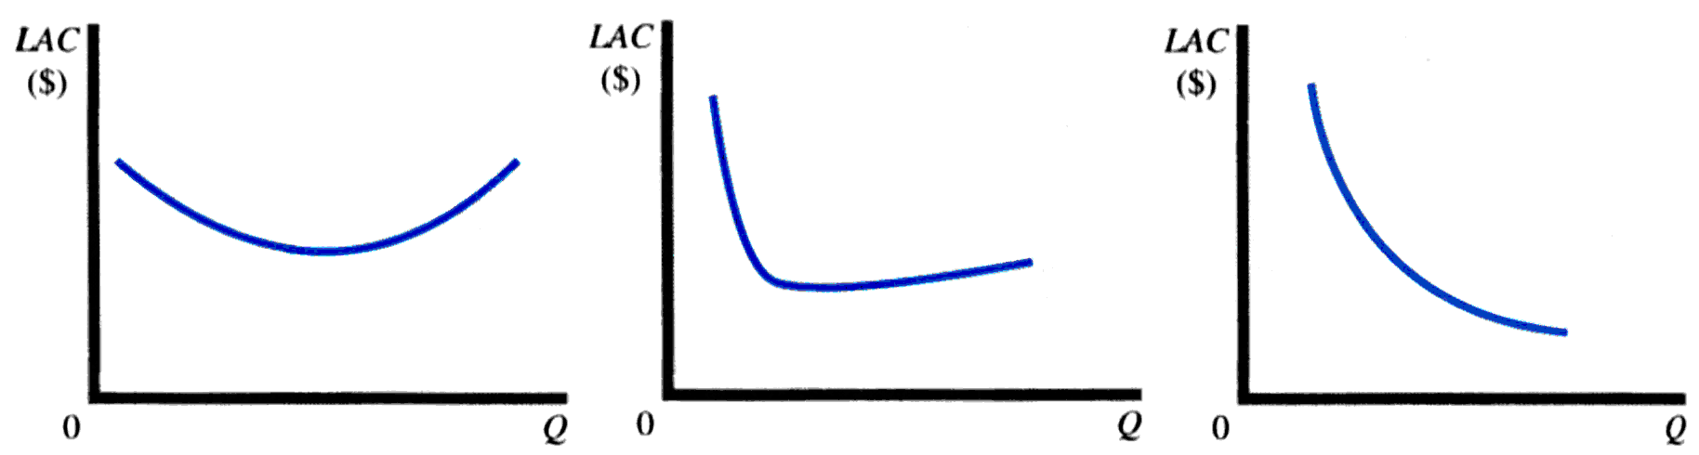
Ukuran Pabrik dan Skala Ekonomis
Kemungkinan Bentuk Kurva Biaya Jangka Panjang

Slide 17
Skala kegiatan produksi jangka panjang dikatakan bersifat mencapai skala ekonomi apabila pertambahan produksi menyebabkan biaya produksi rata – rata menjadi semakin rendah. Produksi yang semakin tinggi menyebabkan perusahaan menambah kapasitas produksi, dan pertambahan kapasitas ini menyebabkan kegiatan produksi bertambah efisien.

Slide 18
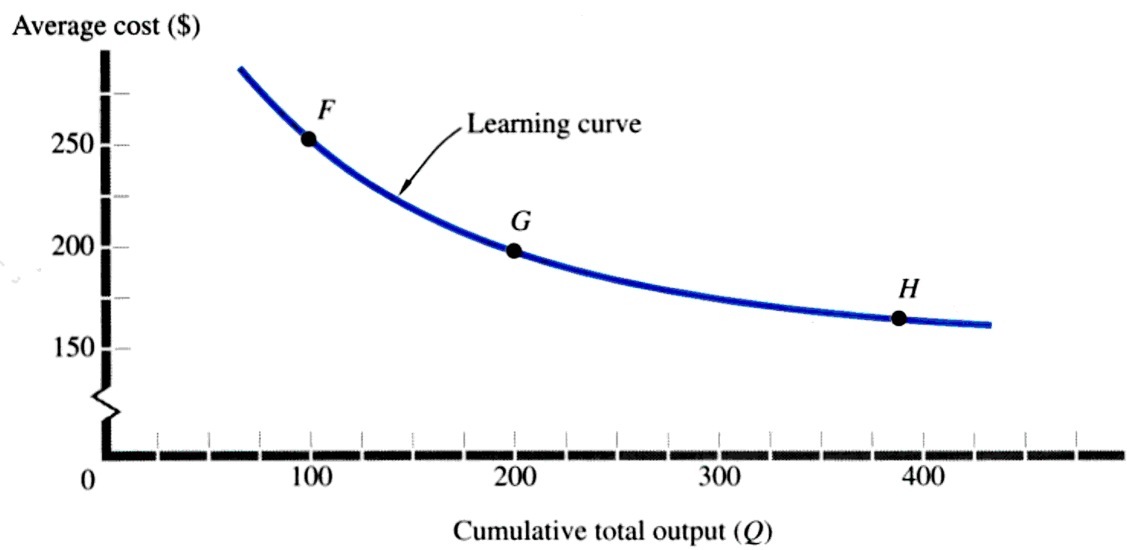
Kurva Pembelajaran
Biaya Rata-Rata dari Unit Q = C = aQ^{b}
Bentuk Estimasi: log C = log a + b Log Q

Slide 19
Meminimumkan Biaya Secara Internasional
Mendatangkan input produksi dari luar negeri
Skala ekonomis International Baru
Imigrasi tenaga kerja terdidik
Pelarian tenaga ahli

Slide 20
Manajemen Logistik atau Penawaran Berantai ?
Menggabungkan dan mengintegrasikan fungsi, bertujuan untuk menggabungkan fungsi fungsi di bawah ini agar menjadi keunggulan kompetitif.
Pembelian
Transportasi
Pergudangan
Distribusi dan service konsumen
Contohnya adalah perusahaan perawatan kesehatan mampu untuk meningkatkan secara substansial dengan penerapan pengangkutan di malam hari kepada pengecer dan “jasa “ di kemudian hari kepada pelanggan

Slide 21
Manajemen Logistik atau Penawaran Berantai ?
Alasan pertumbuhan logistik
Kemajuan teknologi komputer
Menyelesaikan masalah biaya logistik
Pertumbuhan manajemen inventory yang tepat waktu
Peningkatan kebutuhan untuk memonitor dan mengelola arus input dan output barang produksi
Globalisasi pada produksi dan distribusi
Peningkatan compleksifitas input dan output barang

Slide 22
Analisis Biaya-Volume-Laba
Penerimaan Total (Total Revenue) = TR = (P)(Q)
Biaya Total (Total Cost) = TC = TFC + (AVC)(Q)
Volume Breakeven (Breakeven Volume) TR = TC
(P)(Q) = TFC + (AVC)(Q)
Q_{BE} = TFC/(P - AVC)

Slide 23
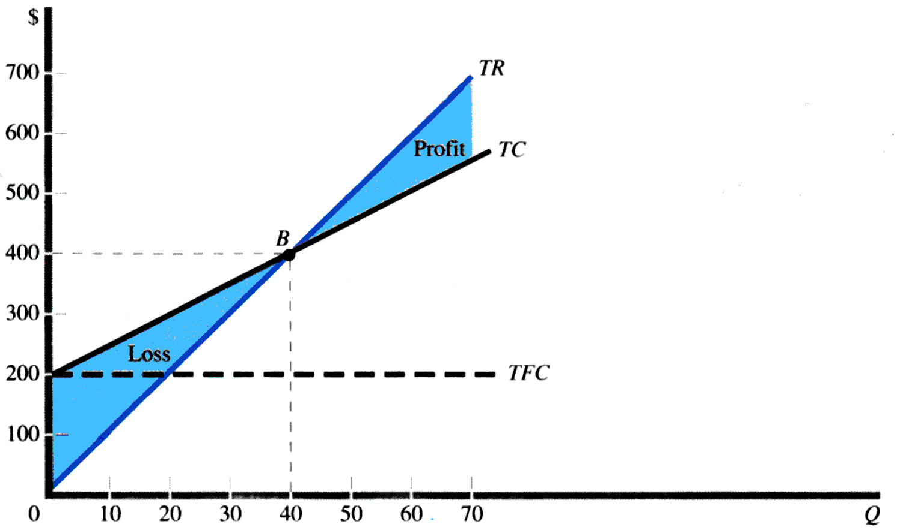
Analisis Biaya-Volume-Laba
P = 10
TFC = 200
AVC = 5
Q_{BE} = 40

Slide 24
Ungkitan Operasi (Operating Leverage)
Ungkitan Operasi (Operating Leverage) = TFC/TVC
Derajat Ungkitan Operasi (Degree of Operating Leverage) = DOL

Slide 25
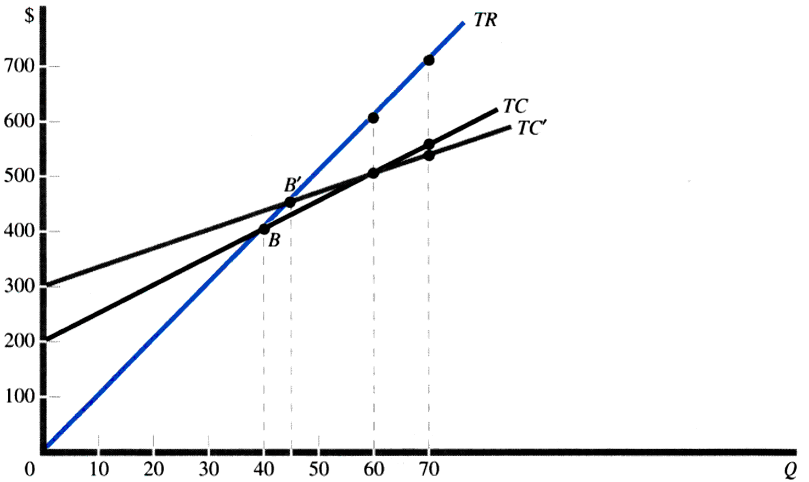
Ungkitan Operasi
TC’ has a higher DOL than TC and therefore a higher Q_{BE}

Slide 26
Estimasi Empiris : Data Collection Issues
Opportunity Costs Must be Extracted from Accounting Cost Data
Costs Must be Apportioned Among Products
Costs Must be Matched to Output Over Time
Costs Must be Corrected for Inflation

Slide 27
Estimasi Empiris
Bentuk Fungsional untuk Fungsi Biaya Jangka Pendek
Bentuk Teoritis
Pendekatan Linear

Slide 28
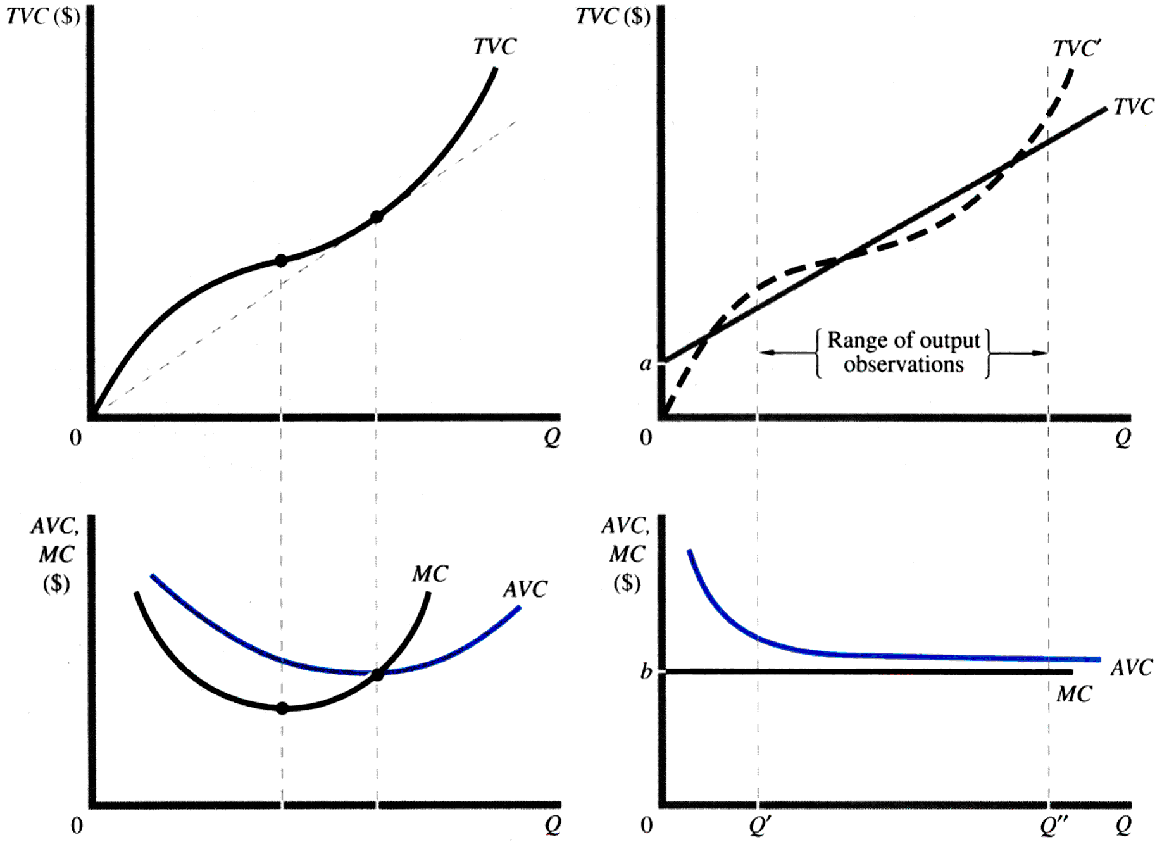
Estimasi Empiris
Bentuk Teoritis
Pendekatan Linear

Slide 29
Estimasi Empiris Kurva Biaya Jangka Panjang
Analisis Regresi Seksi Silang (Cross-Section Regression Analysis)
Metode Rekayasa
(Engineering Method)
menggunakan pengetahuan mengenai hubungan fisik antara input dan output yang dinyatakan oleh fungsi produksi untuk menentukan kombinasi input optimum yang di butuhkan dalam memproduksi bebrbagai tingkat output.

Slide 30
Lanjutan…
Teknik Survival (Survival Technique)
Jika perusahaan besar dan kecil berada pada industri yang sama dalam jangka panjang skala ekonomis harus konstan atau mendekati konstan.

Slide 31
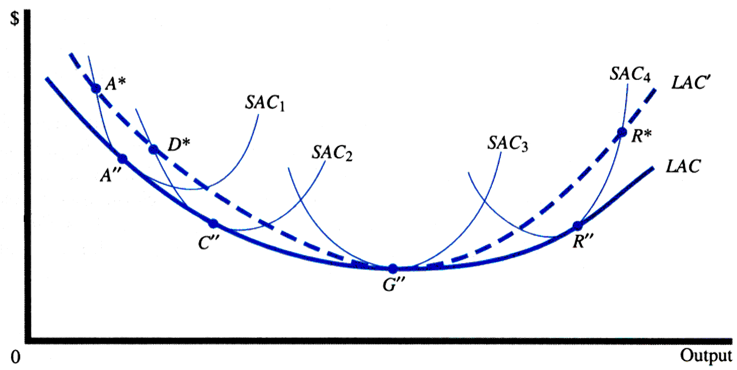
Estimasi Empiris
LAC Aktual Vs LAC Estimasi Empiris

Slide 32
TERIMA KASIH

